Slide 1
Министерство общего и профессионального образования Ростовской области государственное бюджетное профессиональное образовательное учреждение Ростовской области «Зерноградский педагогический колледж» «Эффективные стратегии развития педагогических колледжей: практики сетевого взаимодействия с общеобразовательными организациями и организациями высшего образования» Номинация «Лучшая практика сетевого взаимодействия с общеобразовательными организациями (в том числе с ДОУ)»

Slide 2
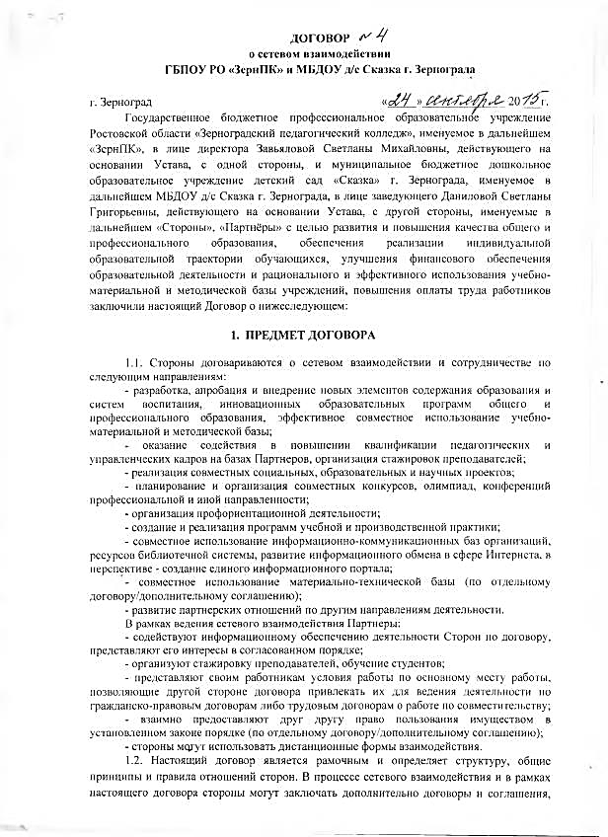
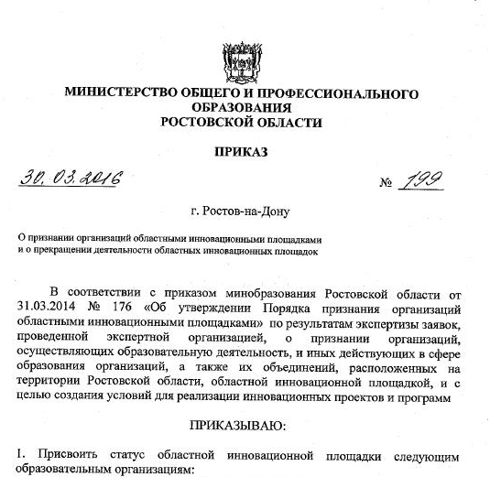

Slide 3
Объект инновационной проектной деятельности – система взаимодействия дошкольного и среднего профессионального образования.
Предмет инновационной проектной деятельности – реализация требований ФГОС в новой системе отношений сетевого взаимодействия «детский сад – педагогический колледж».
Тема проекта: Сетевое взаимодействие детского сада и педагогического колледжа как условие успешной реализации требований ФГОС дошкольного и среднего профессионального образования.
Цель проекта: повышение качества подготовки специалистов для дошкольного образования и развитие профессиональной компетентности педагогов в условиях реализации ФГОС дошкольного и среднего профессионального образования на основе сетевого взаимодействия «детский сад – педагогический колледж».
Задачи проекта:
- создание профессионально – образовательного комплекса «детский сад – педагогический колледж» с использованием ресурсов организаций на основе сетевого взаимодействия МБДОУ д/с «Сказка» и ГБПОУ РО «ЗернПК»;
- отработка эффективных механизмов взаимодействия участников профессионально – образовательного комплекса в условиях реализации ФГОС СПО и ФГОС дошкольного образования;
- реализация модели наставничества в системе развивающего взаимодействия «педагог-наставник – студент» в условиях практикоориентированной среды д/с;
- развитие у всех участников профессионально – образовательного комплекса инновационного типа поведения, развитие творческой активности и повышение уровня профессиональной компетентности;
- совершенствование профессиональных компетенций педагогических и управленческих кадров колледжа, создание условий для системного и активного использования новых педагогических технологий;
- повышение качества образовательных услуг участников профессионально – образовательного комплекса в соответствии с требованиями ФГОС;
- создание инновационной формы организации образовательного процесса, разработка инновационных средств и содержания подготовки будущих педагогов и повышения компетентности педагогических кадров для системы дошкольного образования РО;
- создание условий для обобщения и диссеминации положительного опыта инновационной деятельности.

Slide 4
Сроки инновационной деятельности: сентябрь 2015г. – июнь 2018г.
Основные направления деятельности:
Организационная деятельность по созданию модели сетевого взаимодействия;
Реализация на базе детского сада модели организации практического обучения студентов на рабочих местах с педагогами-наставниками;
Методическое сопровождение образовательной и профессиональной деятельности;
Организация образовательной деятельности студентов в условиях сетевого взаимодействия;
Повышение профессиональной компетентности педагогов – участников инновационного проекта;
Повышение родительской компетентности.

Slide 5
План мероприятий в рамках в рамках инновационного образовательного проекта
«Сетевое взаимодействие детского сада и педагогического колледжа как условие успешной реализации требований ФГОС
Дошкольного и среднего профессионального образования» МБДОУ д/с «Сказка» и ГБПОУ РО «ЗернПК» на 2016 – 2017 учебный год
№п/п | Направления деятельности | Мероприятие | Дата | Участники и ответственные ЗернПК | Ответственные ДОУ «Сказка»
1 | Организационная деятельность | Заседание координационного совета по организации педагогической деятельности в рамках проекта. Планирование совместных мероприятий. | сентябрь | Администрация, инициативная группа | Беседина С.Ф., зав. кафедрой
 |  | Заседания кафедры методики дошкольного образования (по отдельному плану) | 1 раз в два мес | председатель ЦМК ДО ЗернПК О.А. Глобина. | Беседина С.Ф., зав. кафедрой
2 | Реализация на базе детского сада модели организации практического обучения студентов на рабочих местах с педагогами-наставниками | Организация ПП, преддипломной практики, определение наставников, выполнение ВКР по запросам ДОУ | В течении года | Игнатова О.В., зав. практикой | Заведующий МБДОУ д/с «Сказка» Данилова С.Г., Беседина С.Ф., зав. кафедрой
3 | Методическое сопровождение образовательной и профессиональной деятельности | Семинар-практикум «Развивающие игры В. В. Воскобовича по математическому развитию дошкольников» | 7.10.2016г. | председатель ЦМК ДО ЗернПК О.А. Глобина, 4 В группа, преподаватели, работающие на спец. «Дошкольное образование» | Зубкова М.Н. Вытовтова И.Н. Радченко Г.В.
 |  | Авторские курсы по программе В. В. Воскобовича (методика, игры, лабиринты) | Ноябрь 2016г. | Преподаватели, работающие на специальности «Дошкольное образование» 2В, 3В, 3Г, 4В группы | воспитатель Руденко М.А.
 |  | Совместный семинар «Современные педагогические технологии дошкольного образования» | Декабрь 2016г. | Глобина О.А., преподаватели, работающие на специальности «Дошкольное образование» | Беседина С.Ф., зав. кафедрой
 |  | Организация и проведение мероприятий в раках Недели специальности «Дошкольное образование» (по плану) - метод. рекомендации - проектная деятельность - ЛЭП буки | Февраль 2017г. | Глобина О.А., преподаватели, работающие на специальности «Дошкольное образование», 1В, 2В, 3В, 3Г, 4В | Иванникова Л.К. Неупокоева Н.М. Гордиенко А.В.

Slide 6
№п/п | Направления деятельности | Мероприятие | Дата | Участники и ответственные ЗернПК | Ответственные ДОУ «Сказка»
4 | Организация образовательной деятельности студентов в условиях сетевого взаимодействия | Практикум по совершенствованию двигательных умений и навыков | Октябрь 2016г. | Щирова Г.С. 2В группа | Литвишко Е.Ю., инструктор по физвоспитанию
 |  | Мастер-класс «Гармония общения» | Февраль 2017г. | Бойко С.З., 2 В группа | Петрова И.А., педагог-психолог
 |  | Участие в создании предметно-развивающей среды ДОУ | Декабрь 2016г. | Белоусько Н.В. 4В группа | Педагоги ДОУ
 |  | Особенности работы воспитателя в логопедических группах: - обзорная лекция - экскурсия по речевым уголкам -мастер-классы | 2 полугодие (март-апрель) | Торишняя С.В. 3В, 3Г группы | Денисеня С.Б. Зубкова М.Н. Радченко Г.В. Атаманюк А.В.
 |  | Совместная организация выставки ко Дню космонавтики «Если только захотим, прямо в космос полетим!» | Апрель 2017г. | Попова Н.А. 3В, 3Г группы | Педагоги, родители
 |  | Акция по ПДД «Я – пешеход» | Октябрь 2016г. | Попова Н.А. | Беседина С.Ф. Иванникова Л.К.
 |  | Участие в праздничном концерте, посвященном Дню Учителя (выступление детей «Веселые карандаши») | 5 октября 2016г. |  | Литвишко Е.Ю.
 |  | Ателье мод (неделя специальности Дошкольное образование) | Март-апрель 2017г. | Попова НА. | Педагоги ДОУ
 |  | Психологические занятия «Волшебная страна чувств» в рамках ПМ Организация различных видов деятельности и общения детей | В течении года | Педагог-психолог Дорошенко А.А. студенты спец. Дошкольное образование | Петрова И.А., педагог-психолог
5 | Повышение профессиональной компетентности педагогов-участников инновационного проекта | Участие в конкурсе профессионального мастерства (совместные проекты) | В течение года | Белоусько Н.В. Студенты-кураторы и дети ДОУ | Беседина С.Ф., зав. кафедрой

Slide 7
№п/п | Направления деятельности | Мероприятие | Дата | Участники и ответственные ЗернПК | Ответственные ДОУ «Сказка»
 |  | Курсы повышения квалификации для воспитателей ДОУ | Октябрь 2016г. | Центр допобразования ЗернПК, Глобина О.А. | Заведующий МБДОУ д/с «Сказка» Данилова С.Г.
 |  | Стажировка преподавателей колледжа на базе ДОУ | В течение года | Центр допобразования ЗернПК, Глобина О.А. | Заведующий МБДОУ д/с «Сказка» Данилова С.Г.
6 | Повышение родительской компетентности | Школа родителей | В течение года | Лантратова Т.В. | Беседина С.Ф., зав. кафедрой
7 | Мониторинг результативности проекта | Мониторинг качества образовательного процесса ДОУ и компетентности педагогов. | В течение года | Директор ЗернПК Завьялова С.М. | Заведующий МБДОУ д/с «Сказка» Данилова С.Г.
 |  | Мониторинг компетенций студентов в процессе промежуточной и итоговой аттестации. | В течение года | председатель ЦМК ДО ЗернПК О.А. Глобина, зав. практикой Игнатова О.В. | Заведующий МБДОУ д/с «Сказка» Данилова С.Г.Беседина С.Ф., зав. кафедрой

Slide 8
Полученные результаты для МБДОУ «Сказка» г. Зернограда (май 2017г.)
показатели | 2015-2016 г |  | 2016-2017 г |  | 2017 -2018 г
 | планируемый результат | фактический | планируемый результат | фактический | планируемый результат | фактический
уровень педагогических кадров ДОО и процент соответствия требованиям профессионального стандарта «Педагог» (педагогическая деятельность в сфере дошкольного, начального общего, основного общего, среднего общего образования) (воспитатель), ориентированного на потребности рынка труда (в самооценке, по внутреннему мониторингу); | 70 % | 74 % | 75 % | 80 % | 100 %
доля педагогических и управленческих кадров ДОО, прошедших повышение квалификации на базе ГБПОУ РО «ЗернПК» возрастёт до 100%/чел.; | 6 чел./20% | 0 чел./0% | 10 чел./33% | 6 чел./20% | 30 чел/100%
количество участников из числа педагогических работников в конференциях, форумах и профессиональных конкурсах различного уровня возрастет на 50% (чел); | 7 чел | 6 чел | 10 чел | 10 чел | 14 чел
привлечение к работе в колледже педагогов МБДОУ д/с «Сказка» г.Зернограда - до 10% от общего числа работающих в профессиональных модулях; | 1чел | 0 чел. | 2 чел | 1 чел | 3 чел.
увеличение доли участия в реализации программ дополнительного профессионального образования на базе Центра дополнительного образования Зерноградского педагогического колледжа на 20%; | 5 % | 0 % | 7 % | 3 % | 20 %
увеличение доли трудоустроенных в МБДОУ д/с «Сказка» г.Зернограда выпускников колледжа на 10%; | 1 чел | 1 чел | 3 чел | 3 чел | 5 чел.

Slide 9
Полученные результаты для МБДОУ «Сказка» г. Зернограда (май 2017г.)
показатели | 2015-2016 г |  | 2016-2017 г |  | 2017 -2018 г
 | планируемый результат | фактический | планируемый результат | фактический | планируемый результат | фактический
увеличение числа публикаций по материалам реализации инновационной деятельности | 3 публ. | 3 публ. | 7 публ. | 8 публ. | 15 публ.
непосредственное участие педагогов ДОО в реализации дополнительных программ (модулей), реализуемых на базе Центра дополнительного образования педколледжа: театрально-игровая деятельность; речевое развитие дошкольников; руководитель ИЗО деятельности в дошкольном учреждении; музыкальный руководитель в дошкольном учреждении; руководитель физического воспитания в дошкольном учреждении; воспитание детей дошкольного возраста с нарушением речи; домашнее воспитание и др. |  |  |  |  | 3 чел.

Slide 10
Полученные результаты для ГБПОУ РО «ЗернПК» (май 2017г.)
показатели | 2015-2016 г |  | 2016-2017 г |  | 2017 -2018 г
 | планируемый результат | фактический | планируемый результат | фактический | планируемый результат | фактический
повышение качества подготовки выпускников специальности «Дошкольное образование», ориентированного на потребности рынка труда:
выполнение ВКР по заявкам МБДОУ | 5 чел | 3 чел | 8 чел | 8 чел | 15 чел.
качество обученности по результатам практики | ПМ. 01 – 80 % | ПМ.01 – 94 % | ПМ.01 – 80 % ПМ. 04 – 80% | ПМ.01 – 100 % ПМ. 04 – 100% | ПМ.01 – 80 % ПМ.02– 80% ПМ.03 – 80 % ПМ.04 – 80% ПМ.05 – 80 %
обеспечение конкурентоспособности выпускников колледжа на рынке труда, доля студентов, подготовка которых соответствует требованиям ФГОС СПО нового поколения и готовности к реализации профессионального стандарта Педагог (воспитатель) возрастёт до 90%;
- качество ГИА | 65% | 77 % Ср балл=4,2 | 75% |  | 80%
- трудоустройство по специальности (без учета д/о и призыва в РА) | 70 % | 68 % | 75% |  | 80 %
повышение профессиональной мотивации студентов, развитие их познавательного интереса, стремления связать свою жизнь с воспитанием и образованием детей возрастет до 90% (по результатам анкетирования); | 70 % | 90% | 80% | 98% | 90 %

Slide 11
Полученные результаты для ГБПОУ РО «ЗернПК» (май 2017г.)
показатели | 2015-2016 г |  | 2016-2017 г |  | 2017 -2018 г
 | планируемый результат | фактический | планируемый результат | фактический | планируемый результат | фактический
уровень сформированности профессиональных компетенций выпускников в соответствие с ФГОС СПО возрастёт и достигнет средней оценки 4,3 балла (по результатам Э (К)); | Средний балл 4,5 | Средний балл 3,99 | Средний балл 4,5 | Средний балл 4,18 | Средний балл 4,5
увеличение количества абитуриентов, желающих поступить в колледж для обучения по специальности «Дошкольное образование» до 2 человек на место (н/м); | 40чел/1,6н/м | 43чел/1,7н/м | 45чел/1,8н/м | 56 чел/2,2н/м | 50 чел/2н/м
увеличение количества преподавателей колледжа, реализующих программы УД профессионального цикла и МДК профессиональных модулей специальности «Дошкольное образование», прошедших стажировку на базе ДОО до 100%; | 5 чел/55% | 0 чел/0% | 7 чел/78% | 7 чел/78% | 9 чел/100%
количество участников из числа обучающихся в олимпиадах и профессиональных конкурсах различного уровня возрастет на 40%; | 10 % | 18% | 20 % | 37% | 50 %
увеличение доли программ дополнительного профессионального образования, разработанных или доработанных и внедрённых совместно с педагогическими и управленческими кадрами МБДОУ д/с «Сказка» г. Зернограда на 20%; | 20 % | 14% | 30 % | 27% | 40%

Slide 12
Полученные результаты для ГБПОУ РО «ЗернПК» (май 2017г.)
показатели | 2015-2016 г |  | 2016-2017 г |  | 2017 -2018 г
 | планируемый результат | фактический | планируемый результат | фактический | планируемый результат | фактический
увеличение числа публикаций по материалам реализации инновационной деятельности; | 5 | 4 | 10 | 10 | 20
реализация дополнительных программ (модулей) с присвоением квалификаций: театрально-игровая деятельность; речевое развитие дошкольников; развитие детей в группах кратковременного пребывания в образовательных учреждениях; руководитель ИЗО деятельности в дошкольном учреждении; музыкальный руководитель в дошкольном учреждении; руководитель физического воспитания в дошкольном учреждении; воспитание детей дошкольного возраста с нарушением речи; домашнее воспитание и др. |  |  |  |  | 3

Slide 13
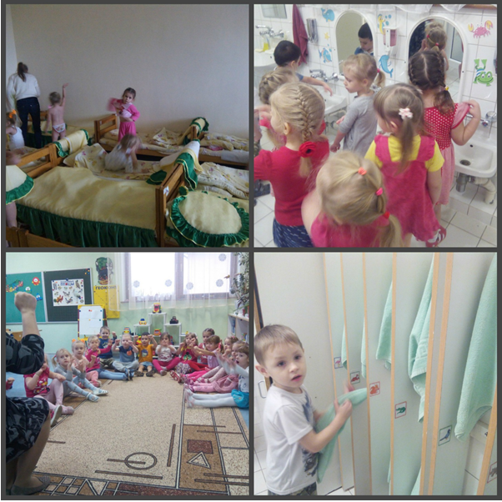
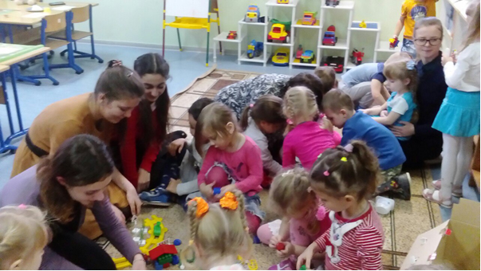
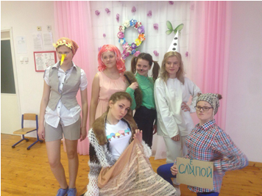
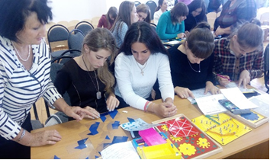
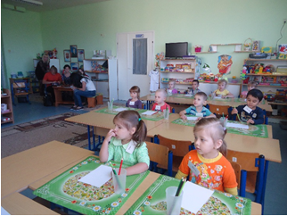
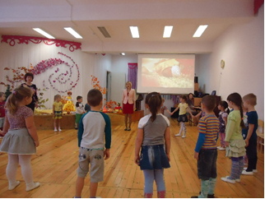
РЕАЛИЗАЦИЯ НА БАЗЕ ДЕТСКОГО САДА МОДЕЛИ ОРГАНИЗАЦИИ ПРАКТИЧЕСКОГО ОБУЧЕНИЯ СТУДЕНТОВ НА РАБОЧИХ МЕСТАХ С ПЕДАГОГАМИ- НАСТАВНИКАМИ

Slide 14
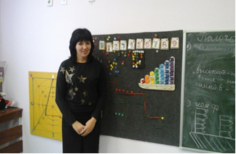
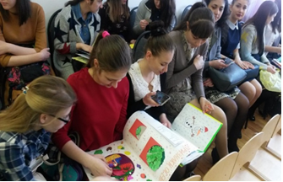
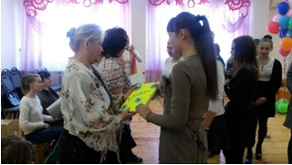
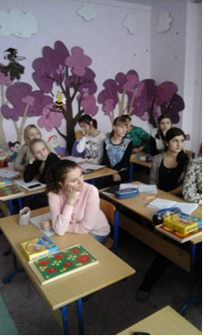
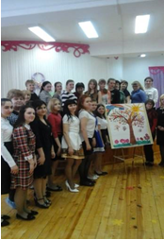
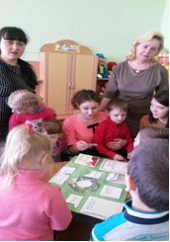
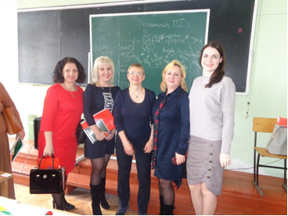
ОРГАНИЗАЦИЯ ОБРАЗОВАТЕЛЬНОЙ ДЕЯТЕЛЬНОСТИ СТУДЕНТОВ В УСЛОВИЯХ СЕТЕВОГО ВЗАИМОДЕЙСТВИЯ

Slide 15
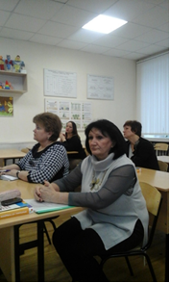
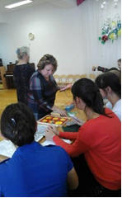
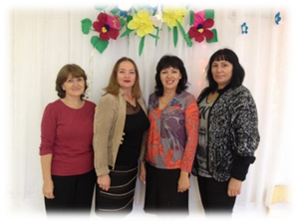
МЕТОДИЧЕСКОЕ СОПРОВОЖДЕНИЕ ОБРАЗОВАТЕЛЬНОЙ И ПРОФЕССИОНАЛЬНОЙ ДЕЯТЕЛЬНОСТИ

